Slide 1
Функциональная грамотность с точки зрения развития коммуникативных и читательских навыков у младших школьников
Быкова Татьяна Геннадьевна, учитель начальных классов

Slide 2
Функциональная грамотность. Pisa
Основные
компоненты
Естественно
- научная
грамотность
Читательская
грамотность
Математическая
грамотность
Дополнительные
компоненты
Финансовая грамотность
Глобальные компетенции
Креативное мышление

Slide 3
Место читательской грамотности в оценке функциональной грамотности
Естественно-научная грамотность
Математическая грамотность
Читательская грамотность
Глобальные компетенции

Slide 4
Читательские умения – базовые при формировании функциональной грамотности
На этапе начального образования:
1. Формирование навыка чтения
(умение правильно прочитывать слова, понимать смысл текста, выразительно читать)
2. Овладение техникой чтения.
3.Формирование читательских интересов

Slide 5
Читательские умения
На этапе среднего образования:
1. Учащиеся должны показать, что понимают, о чем говорится в тексте, определить тему и главную мысль; найти и выявить в тексте информацию, которая представлена в различном виде; сформулировать прямые выводы и заключения на основе фактов, которые имеются в тексте.
2. Учащиеся анализируют, интерпретируют и обобщают информацию, которая представлена в тексте, формулируют на ее основе сложные выводы и оценочные суждения.
3. Учащиеся используют информацию из текста для различных целей: решают учебно-познавательные и учебно-практические задачи без привлечения или с привлечением дополнительных знаний и личного опыта.

Slide 6
Перед современным
учителем-профессионалом
встают вопросы:
Как сформировать специальные читательские умения, которые необходимы для полноценной работы с текстами?
Какие методы и приёмы способствуют формированию у детей читательской грамотности?
Как развивать интерес к чтению?

Slide 7
ЧИТАТЕЛЬСКИЕ УМЕНИЯ
Опора на текст
Опора на внетекстовое знание
3. осмыслить и оценить
1. найти и извлечь
(информацию)
содержание текста
2. интегрировать и интерпретировать (сообщения текста)
форму текста

Slide 8
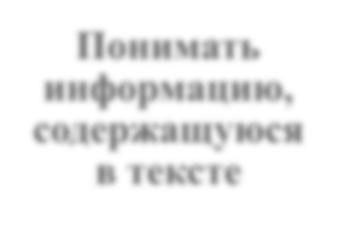
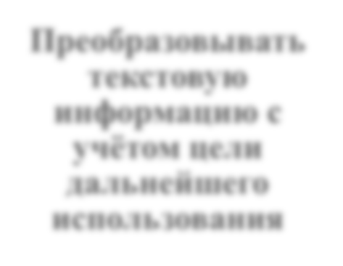
Работа с текстом
Выделять главную мысль текста или его частей
Понимать информацию, содержащуюся в тексте
Преобразовывать текстовую информацию с
учётом цели дальнейшего использования
Применять информацию
из текста в изменённой
ситуации
Критически оценивать степень достоверности
содержащейся в тексте информации

Slide 9
Читательская грамотность
Читательские действия, связанные с нахождением и извлечением информации из текста
Поиск
Извлечение
Чтобы найти в тексте один или нескольких фрагментов информации, необходимо бегло просмотреть (сканировать) весь текст и выделить ту его часть
(например, страницу в сплошном тексте, таблицу или список), где искомая информация содержится.
это процесс выбора и
предъявления конкретной информации, запрашиваемой
в вопросе.

Slide 10
Стратегии
по формированию читательской
грамотности на этапе начального образования

Slide 11
«Инсерт» - чтение про себя с пометками на полях
V (галочка) | известно
— (минус) | противоречит представлению
+ (плюс) | является интересным и неожиданным
! (воскл. знак) | понравилось
? (вопрос) | желание узнать больше

Slide 12
«Двойной дневник»
Заполните таблицу своими наблюдениями:
Что привлекло мое внимание в тексте? Ключевые слова (понятия, даты и т.д.) | Мои комментарии

Slide 13
«Пирамида критика»
Вопросы – план текста. В пирамиде пишутся ключевые слова (в ответ на вопрос), где на каждой строке на одно слово больше, чем в предыдущей.
О чем произведение? (одно слово)
Какой у произведения характер? (два слова)
Место и время действия. (три слова)
Главные события. (четыре слова)
Главные герои, какие они? (пять слов)
Что вы чувствовали, когда читали начало, середину и конец произведения? (шесть слов)
О чем произведение? (семь слов, нужно дополнить первую строку)
Ваша реклама (антиреклама), рекомендация книги (восемь слов)
-

Slide 14
«Кубик вопросов и ответов»
На каждой грани написан свой вопрос.
Всего их 6:
• почему;
• придумай;
• поделись;
• назови;
• предложи;
• объясни.
Вопросам нужно придумать продолжение. После ответить на них. Другой вариант – составить задание и выполнить его.
Бросать кубик можно сколько угодно. Чем больше вопросов вы зададите, тем лучше усвоите изучаемый материал.

Slide 15
«Чтение в кружок» («Попеременное чтение»)
Целью стратегии является проверка понимания читаемого вслух текста.
1. Учащиеся по очереди читают текст по абзацам. Задача читающего – читать с пониманием, задача слушающих – задавать чтецу вопросы, чтобы проверить, понимает ли он читаемый текст. Имеется только одна копия текста, который передается следующему чтецу.
2. Слушающие задают вопросы по содержанию текста, читающий отвечает. Если его ответ неверен или неточен, слушающие его поправляют.

Slide 16
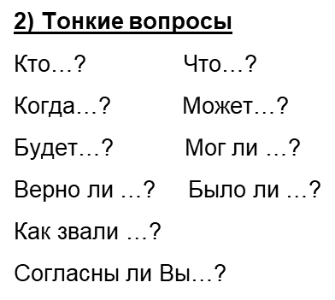
«Тонкие и толстые вопросы».
Дети учатся различать те вопросы, на которые можно дать однозначный ответ (тонкие вопросы), и те, на которые ответить определенно невозможно, проблемные (толстые) вопросы. Данная работа способствует развитию мышления и внимания учащихся, а также развивает умение задавать ''умные'' вопросы. Классификация вопросов заставляет вдумываться в текст и помогает лучше усвоить его содержание.
Примеры ключевых слов толстых и тонких вопросов.
1) Толстые вопросы
Дайте несколько объяснений, почему...?
Почему Вы считаете (думаете) …?
В чем различие…?
Предположите, что будет, если…?
Что, если…?

Slide 17
«Чтение с остановками».
Материалом для его проведения служит повествовательный текст. На начальной стадии урока учащиеся по названию текста определяют, о чём пойдёт речь в произведении. На основной части урока текст читается по частям. После чтения каждого фрагмента ученики высказывают предположения о дальнейшем развитии сюжета. Данная стратегия способствует выработке у учащихся внимательного отношения к точке зрения другого человека и спокойного отказа от своей, если она недостаточно аргументирована или аргументы оказались несостоятельными.

Slide 18
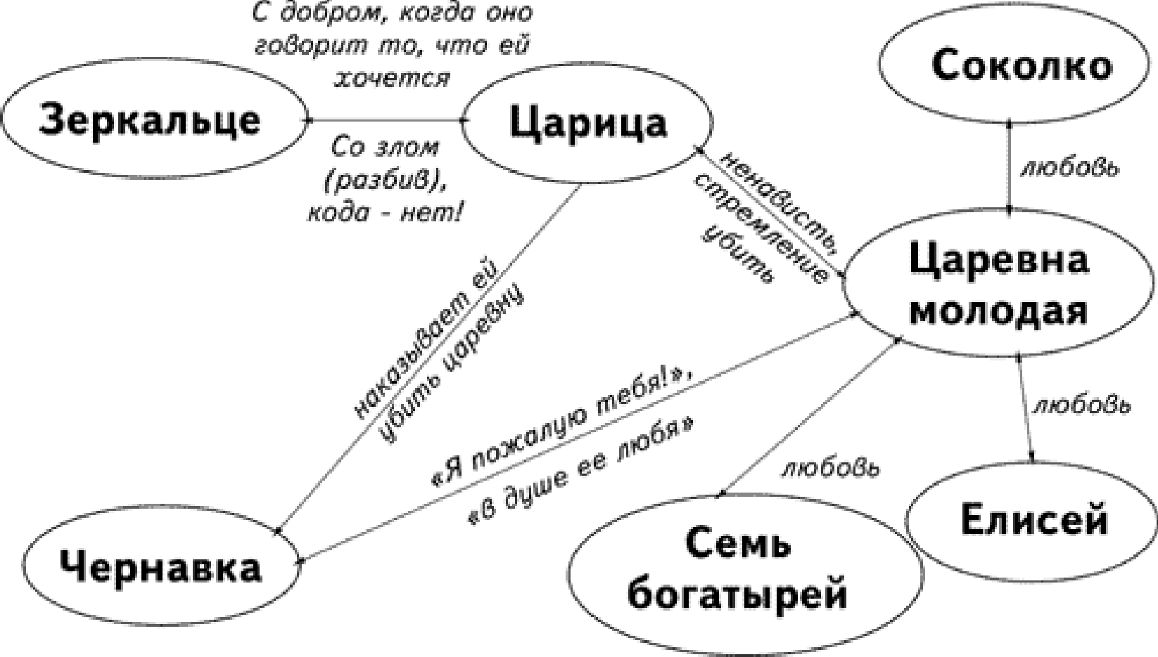
Представь систему персонажей «Сказки о мёртвой царевне …» в виде схемы

Slide 19
Развитие коммуникативных навыков
В методике обучения младших школьников развитию коммуникативных умений, как общеучебных, не уделено достаточного внимания. В то время как проблема межличностного общения стоит очень остро.
Также существует проблема противоречия между «внедрением» в современную школу педагогики сотрудничества и недостаточным вниманием учителей к реализации групповых форм организации деятельности в процессе развития коммуникативных умений младших школьников на уроках

Slide 20
Сформированность коммуникативных умений
позволит школьнику
быть успешным в учебе
осваивать новый учебный процесс в сотрудничестве с педагогом и одноклассниками
обмениваться имеющимся жизненным опытом

Slide 21
Образовательный процесс в начальной школе, направленный на формирование коммуникативных умений младших школьников будет успешным, если используются:
групповые и коллективные формы работы
проектная деятельность
коллективная творческая деятельность ( К Т Д )
совместная с родителями
познавательная деятельность

Slide 22
Групповая работа
Основной смысл групповой работы на уроках в развитии коллективного мышления. Коллективное мышление предполагает использование коммуникации, понимания, работу с разными мыслительными предложениями, следовательно – защиту своей точки зрения, последующую рефлексию.
Групповые формы работы вызывают у детей интерес,
активизируют познавательную деятельность, дают возможность самореализации личности, способствует умению общаться, направлена на формирование межличностных отношений и развитие коммуникативных способностей учащихся.

Slide 23
Заключение
Начальная школа – особый этап в жизни ребёнка. Он связан с формированием у школьника основ умения учиться и способности к организации своей деятельности. И именно читательские умения и коммуникативные навыки должны обеспечить младшему школьнику возможность самостоятельно приобретать новые знания, а в дальнейшем создать основу для самообразования

